Slide 1
判别分析
距离判别法
Fisher判别法
Bayes判别法
判别分析的软件实现

Slide 2
贝叶斯（Bayes）判别法
距离判别法和Fisher判别法：
优点：计算简单，只考虑总体的期望和协方差阵，不考虑总体的分布形式，适用面广.
缺点：没考虑各个总体出现的概率和错判造成的损失。
Bayes判别法就是为了解决这些问题而提出的一种判别方法。

Slide 3
贝叶斯（Bayes）判别法
例：地震预报中，根据观察到的资料判定近期是否有强震？
分析：首先根据历史上若干次强震前预兆的资料估计出两个总体：
G1:近期将有强震；G2:近期无强震.

Slide 4
贝叶斯（Bayes）判别法
分析：
G1和G2 出现的概率是不等的，一年中出现有感地震就不多，强震更是罕见.
错判有两种：
一是将G1判成归属G2, 即将有强震判成无强震；一是将G2判成归属G1, 即将无强震判成有强震。
这两种错判的损失是不一样的。
这些因素在距离判别法和Fisher判别法中是没考虑的。

Slide 5

第三节 贝叶斯（Bayes）判别准则
后验概率最大化准则
平均误判损失最小化准则

Slide 6
1.贝叶斯判别准则（后验概率最大化）
基本思想：
假定研究对象在抽样前有一定的认识，常用先验概率分布来描述这种认识，然后基于抽取的样本再对先验认识做修正，得到后验概率分布,而后面的各种统计推断都是基于后验概率而进行。将贝叶斯统计的思想用于判断分析中，得到Bayes判别法。

Slide 7
全概率公式与贝叶斯公式
引例：
办公室新来了一个雇员小王，小王是好人还是坏人大家都在猜测。一般来说，一个人是好人或坏人的概率均为0.5。坏人爱做坏事，好人经常做好事，偶尔也会做一件坏事，一般好人做好事的概率为0.9，坏人做好事的概率为0.2，一天，小王做了一件好事，小王是好人的概率有多大，你现在把小王判为何种人。

Slide 8
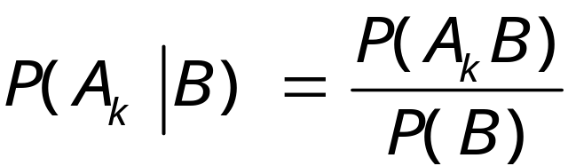
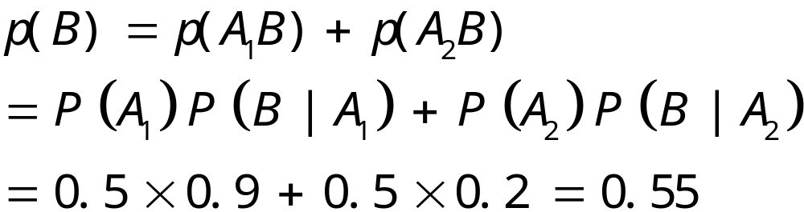
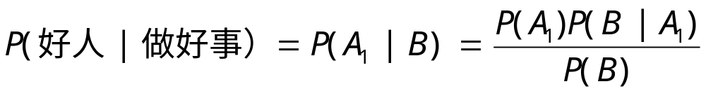
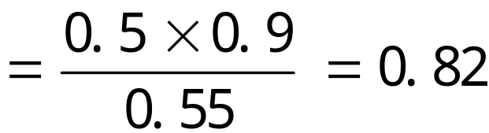
A₁
B
A₂
A₁ ={好人 }， A₂={坏人 }， B={做好事 }
p {A₁}=0.5， p {A₂}=0.5，p(B| A₁)=0.9, p(B| A₂)=0.2
后验概率

Slide 9
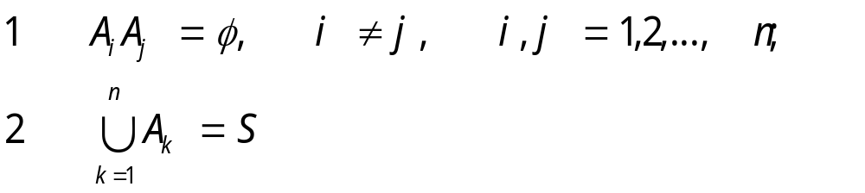
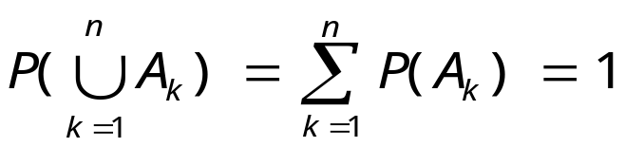
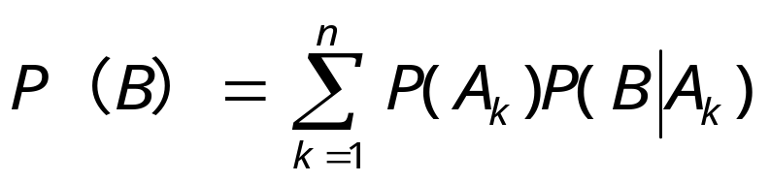
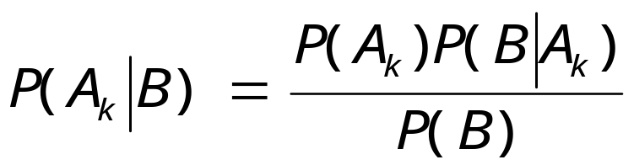
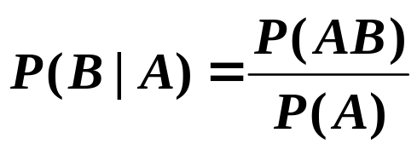
全概率公式与贝叶斯公式
设S为试验E的样本空间，
A₁，A₂，…，A_{n}为E的一完备事件组，且
即
（全概率公式）
（贝叶斯公式）
则

Slide 10
全概率公式与贝叶斯公式
小王做了一次好事，修正了人们对他的先验认识，他是好人的概率由原来的0.5，变化为0.82，以后对小王的判别归类问题依据后验概率，比先验认识会更准确一些，贝叶斯判别法的思想就来源于此。生活中对很多事情的判断都基于对事物的后验认识。

Slide 11
贝叶斯判别的统计思想
判别样品的归属时，考虑的不是建立判别式，而是计算新样品属于各总体的后验概率P(G_{i}|x) i=1,…,k。
比较这k个后验概率的大小，然后将新样品判归为来自概率最大的总体，这种判别法称为Bayes判别法——通常用于多总体判別。

Slide 12
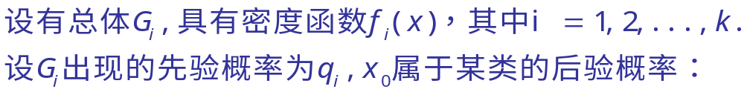
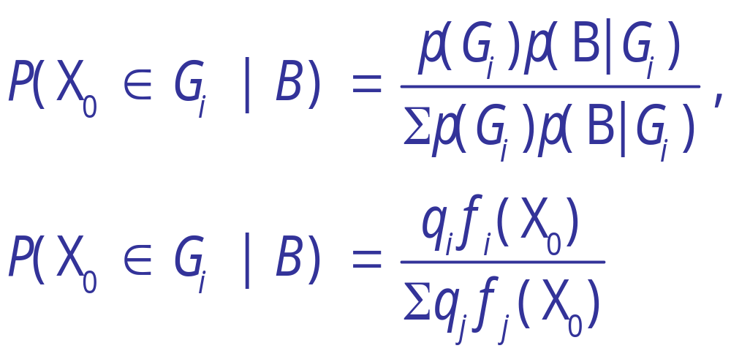
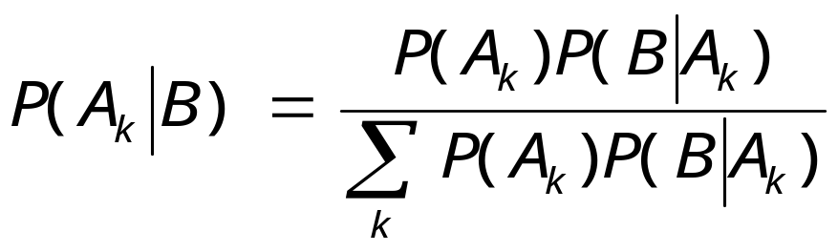
1.贝叶斯判别准则（后验概率最大化）
B={X₀发生}
对照理解

Slide 13
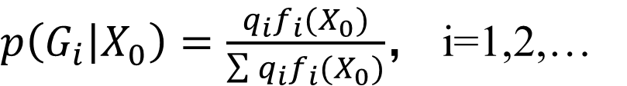
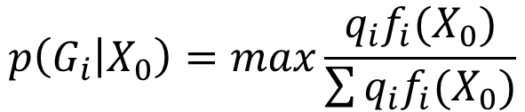
后验概率：
由上式，计算样品属于各类的后验概率，后验概率最大的判别样品归属该类。

Slide 14
先验概率q_{i}的赋值方法有以下几种
利用历史资料及经验进行估计。例如某地区成年人中得癌症的概率为0.001，不得癌症的概率为0.999；
通常利用训练样本中各类样品占的比例n_{i}/n,估计先验概率，其中n_{i}是第i类总体的样品个数，而n=n₁+n₂+...+n_{k}. 这时要求训练样本通过随机抽样得到，各类样品被抽到的机会大小就是类的先验概率；
如果对类没有认识，可设q₁=q₂=...=q_{k}=1/k；

Slide 15

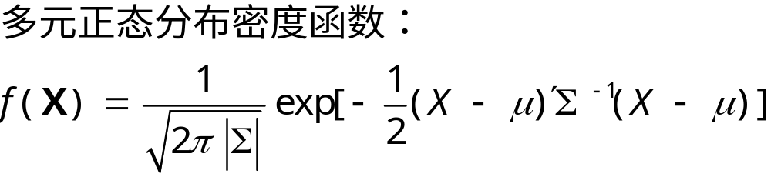
1.贝叶斯判别准则（后验概率最大化）
一元正态分布密度函数：

Slide 16
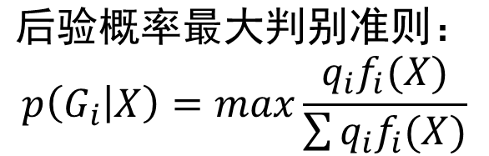
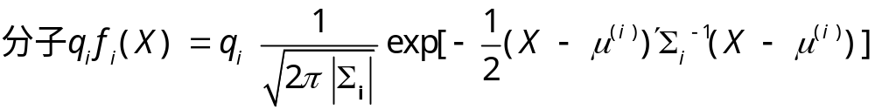
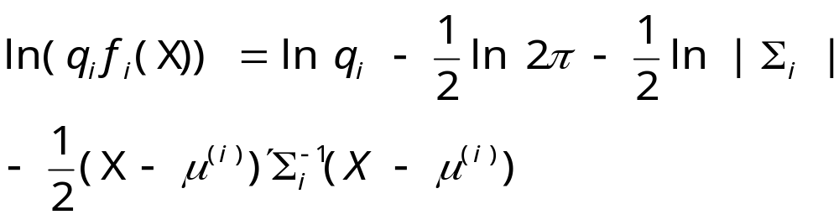
关键看每一项的分子
上式两边取对数

Slide 17
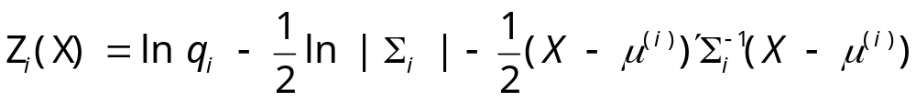
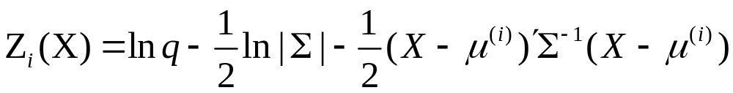
马氏距离
去掉与i无关的项，等价的判别函数为：
当类的先验概率和协方差阵相等时，贝叶斯判别法和距离判别的结果是一致的 。

Slide 18
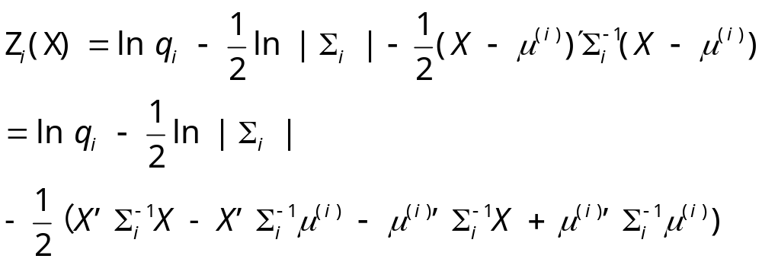
若协方差矩阵不相同时，这个判别函数是二次判别函数：

Slide 19
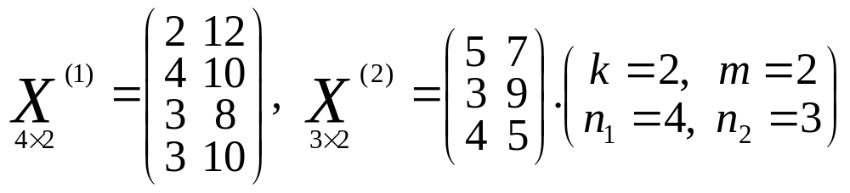
例题分析
简例1 :记二维正态总体N₂(μ^{(i)},Σ )为G_{i}(i=1,2)(两总体协差阵相同),已知来自G_{i}(i=1,2)的样本数据阵为
已知先验概率q₁=0.4, q₂=0.6, 试用Bayes 后验概率最大准则对样品x₀ =(2,8) ′进行判别归类.

Slide 20
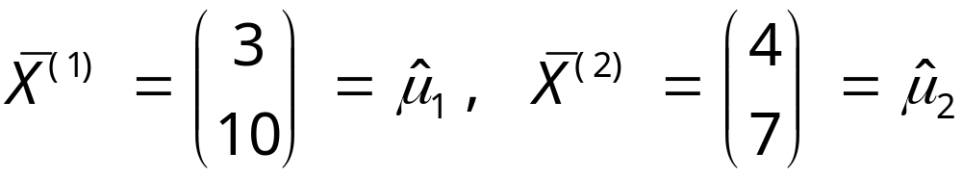
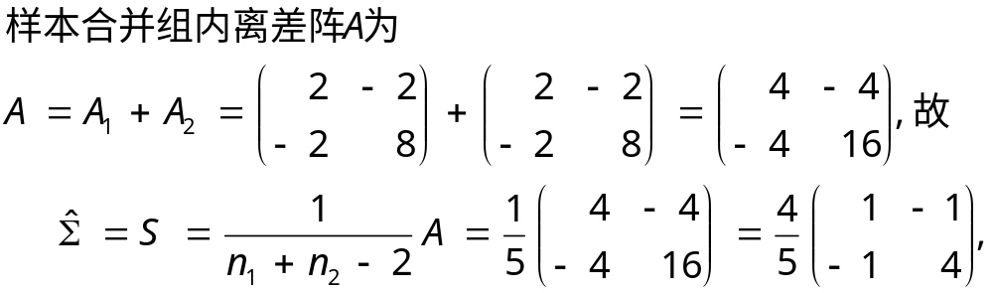
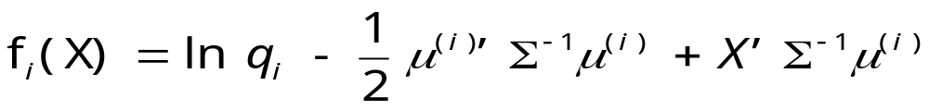
解:

Slide 21
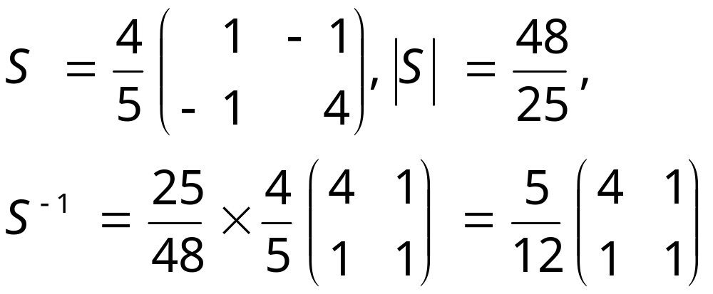
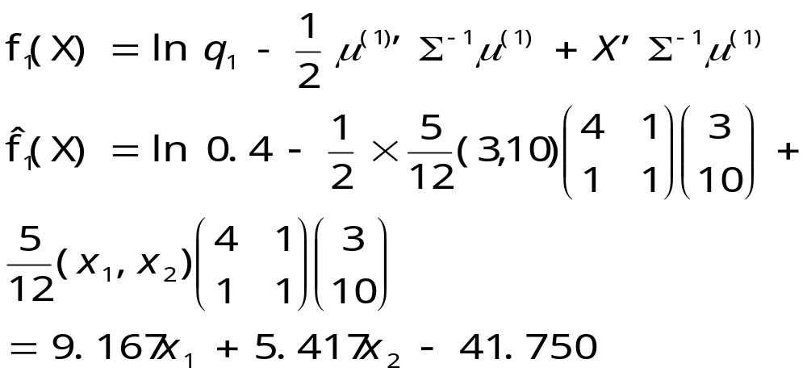
而且

Slide 22
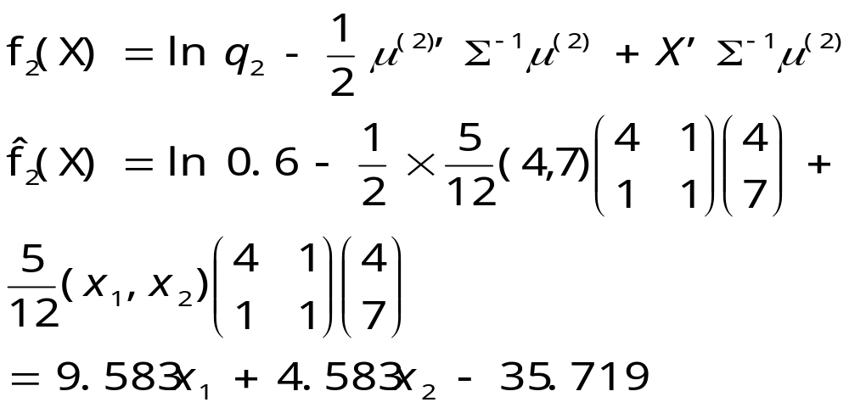
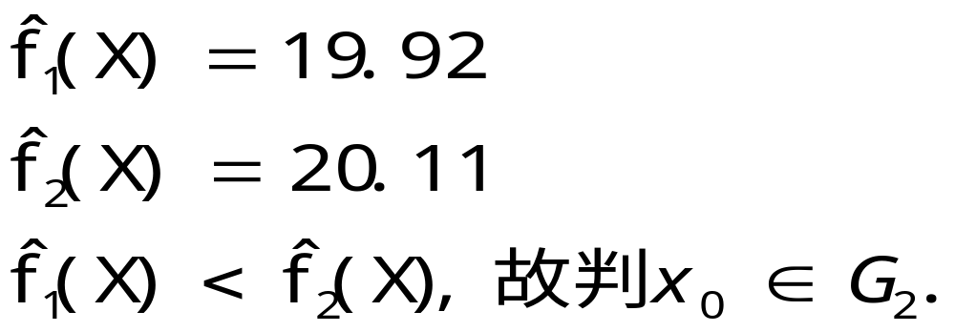

Slide 23
贝叶斯判别分析的R语言实现
正态性检验
1.单变量正态性检验：
shapiro.test(iris$Sepal.Width)
qqnorm(iris$Sepal.Width)
2.多元正态性检验：
library(MVN)
mvn(s, mvnTest ="dh",multivariatePlot = c("qq"))
s为原数据集，多元正态性检验方法为dh，
检验结果同时输出单变量正态性结果。p>0.05,
数据服从正态分布

Slide 24
贝叶斯判别分析的R语言实现
正态性检验
2.多元正态性检验：
library(mvnormtest)
d<-read.table("clipboard",T)
mshapiro.test(t(d[1:50,-5]))
mshapiro.test(t(d[51:150,-5]))
mshapiro.test(t(d[150:255,-5]))
三个类的多元正态性检验
单变量服从正态分布，
X不一定会服从多元正态分布；

Slide 25
贝叶斯判别分析的R语言实现
协方差阵差异显著性检验
install.packages("heplots")
library(heplots)
boxM(iris[,-5],iris$Species)
iris[,-5]为数据集，iris$Species为分类变量
输出结果：
Box's M-test for Homogeneity of Covariance Matrices
data: iris[, -5]
Chi-Sq (approx.) = 140.9, df = 20, p-value
<0.0000000000000002
P<0.01 ,拒绝原假设，类间的协方差阵有显著差异

Slide 26
贝叶斯判别分析的R语言实现
当协方差阵没有显著差异时，可采用线性判别：
library(MASS)
1.qd1 <-lda(G~.,prior=c(1/3,2/3),data =v1)
G为分类变量，变量类型为因子，prior为类的先验概率
2. z<-Predict(qd1)
回判
3.predict(qd1,testdata)
预测，对待判样品做判断

Slide 27
贝叶斯判别分析的R语言实现
当协方差阵差异显著时，可采用二次判别函数：
library(MASS)
1.qd1 <-qda(G~.,prior=c(1/4,1/4,1/2),data =v1)
G为分类变量，类型为因子，prior为类的先验概率
2. z<-Predict(qd1)
回判
3.m<-predict(qd1,testdata)
预测，对待判样品做判断
4.table(v1$G,m$class)
5. sum(diag(prop.table(tab1))) #正确分类率

Slide 28
三种判别法的关系
1. 当两总体均为正态总体且协方差阵相同，先验概率相等时，Bayes判别与距离判别一致；
2. Fisher判别法对于分布类型无要求，这一点与距离判别法一致，Fisher判别使用线性判别函数较简单，类少时实际中应用较多；Bayes判别法对多个类判别方便，但对分布有要求.

Slide 29
本章主要内容
距离判别法
费歇尔判别法
贝叶斯判别法
各种判别法的R语言实现

